Slide 1
Empirical Hardness Models for Combinatorial Auctions

Slide 2
Introducere
Complexitatea algoritmului WDP (Winner determination problem)
Identificarea caracteristicilor nespecifice de distribuție a instanțelor
Utilizarea tehnicilor de regresie statistica pentru a învăța, evalua și interpreta o funcție definită de la acele caracteristici la complexitatea prevăzută a unei instanțe
Timpul de rulare al algoritmilor WDP variază mult în cazul problemelor de aceeași dimensiune sau chiar a instanțelor din aceeași distribuție

Slide 3
Soluții actuale
Se aleg instanțe individuale dintr-o distribuție și se găsesc de cele mai multe ori relații matematice simple între trăsăturile unei instanțe și complexitatea problemei
Probleme de decizie
Probleme de optimizare
Abordări experimentale
Abordări teoretice
Abordări analitice
Reducerea la probleme de decizie

Slide 4
Metodologie
Se aleg 1 sau mai mulți algoritmi
Se alege o distribuție din care se generează o mulțime de instanțe
Se definește dimensiunea problemei
Se alege o mulțime de trăsături ce pot fi calculate ușor și sunt independente de distribuție
Se măsoară pentru fiecare instanță timpul de rulare al fiecărui algoritm și se calculează funcția ce redă gradul de complexitate pe toate trăsăturile selectate
Se elimină trăsăturile redundante sau neinformative
Se antrenează funcția trăsăturilor pentru a putea prezice corect timpul de rulare pentru fiecare algoritm și se analizează rata de eroare pentru fiecare algoritm

Slide 5
Aplicații
Prezicerea timpului necesar unei licitații pentru a se încheia
Optimizarea distribuțiilor de referință pentru calculul complexității
Construirea portofoliilor cu algoritmi
Conceperea unui set de reguli de ofertare cu scopul de a micșora probabilitatea ca o licitație să dureze foarte mult
Programarea eficientă a timpilor de finalizare a licitațiilor
Îmbunătățirea conceperii de algoritmi WDP

Slide 6
Conceperea modelelor pentru problema WDP
Dimensiunea problemei
Branch and bound
Relaxare a programării liniare
CPLEX
Constantă
Perechea (număr bunuri, număr licitări)

Slide 7
Distribuția instanțelor
Uniform (L3)
Constant (L4)
Exponential (L6)
Binomial (L7)
Regions (CATS)
Arbitrary (CATS)
Matching (CATS)
Scheduling (CATS)

Slide 8
Trăsături
Criterii
Pot fi generate din orice instanță a problemei fără a cunoaște modul de construire a instanței respective
Pot fi calculate în timp polinomial
25 de trăsături neredundante provenite din patru categorii

Slide 9
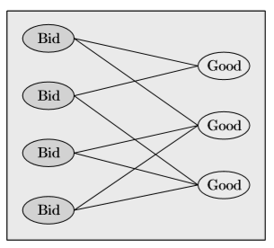
Trăsături
Bid-good graph (BGG)

Slide 10
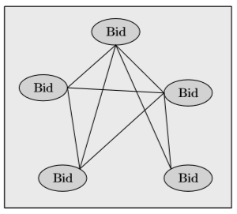
Trăsături
Bid graph (BG)

Slide 11
Trăsături
Programare liniară
S_{i} = mulțimea de bunuri în licitarea i
P_{i} = prețul corespunzător
X_{i} = 1 dacă si numai dacă licitarea i face parte dintr-o alocare optimă
Se calculeaza un vector în care fiecare componenta x_{i} e înlocuită cu |0.5 - x_{i}|, obținându-se pe baza lor câteva trăsături
Prețul bunurilor

Slide 12
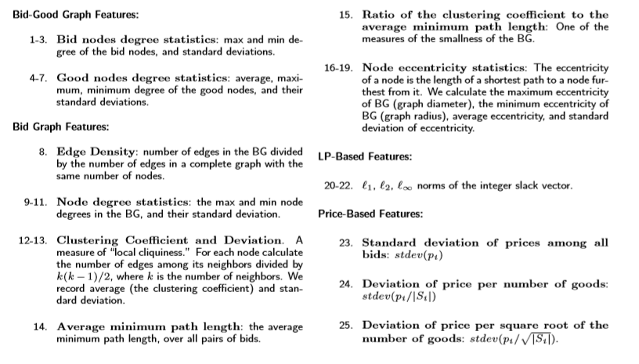

Slide 13
Rezultate experimentale
Primul set de date contine rulări pe 4500 instante (cu 500 instante pe distributie), fiecare instanță avand 1000 licitari si 256 bunuri
Al doilea set de date are 2080 instante, fiecare cu 1000 licitari si 144 bunuri
Al treilea set de date 1964 instante, fiecare cu 2000 licitari si 64 bunuri
Variații de timp de la 0.01 secunde la 22 ore
3 ani pentru un singur procesor

Slide 14
Modele de învățare
Regresie statistică
Variabila de răspuns = log(timp rulare CPLEX)
O eroare de predicție de 100 de secunde ar fi penalizată egal în cazul unei instanțe care a fost rulată în 0.01 secunde și a unei instante rulată în 10,000 secunde
80% date de antrenament folosite pentru regresie

Slide 15
Regresie liniară
Găsirea unui hiperplan în spațiul trăsăturilor care să minimizeze o rată de eroare (RMSE) egală cu rădăcina pătrată a mediei diferenței pătratice dintre valoarea prezisă și valoarea adevărată a variabilei de răspuns
Motive
Perspectivele obținute de la un model liniar sunt utile și atunci când alte modele mai precise sunt găsite
Acest model liniar servește ca bază de referință pentru compararea mai multor tehnici de regresie complexe

Slide 16

Regresie liniară - rezultate
Eroarea absolută medie
RMSE (root mean squared error) - dorim să o minimizăm
Adjusted R² - măsură care descrie variația variabilei de răspuns, cu penalizarea descrisă anterior (special adăugată pentru modelele complexe)

Slide 17
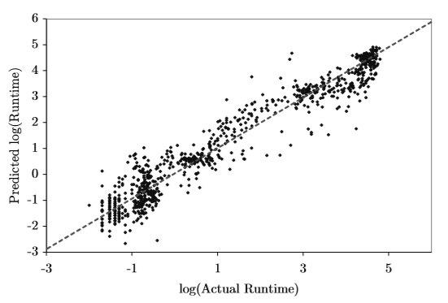
Regresie liniară - rezultate
Scatterplot cu timpul de rulare prezis și timpul de rulare efectiv

Slide 18
Regresie neliniară
Idee: calculăm noi trăsături bazate pe interacțiunile neliniare dintre trăsăturile originale, urmând a aplica regresia liniară pe reuniunea celor 2 mulțimi de trăsături
350 trăsături, ceea ce înseamnă că au ales modelul din spațiul polinoamelor de grad 2 în spațiul de 25 trăsături luate în considerare în locul spațiului tuturor hiperplanurilor descrise anterior

Slide 19
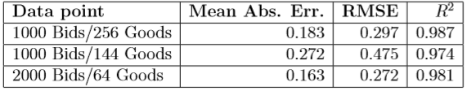
Regresie neliniară - rezultate

Slide 20
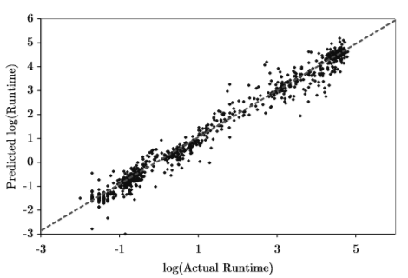
Regresie neliniară - rezultate

Slide 21
Analiza modelelor de complexitate
Rezultatele demonstrează că este posibilă învățarea unui model al trăsăturilor care prezice cu acuratețe log(timp de rulare CPLEX) pe instanțe WDP noi.
În unele cazuri interesează doar predicția exactă, în altele ne interesează să înțelegem ce anume determină complexitatea empirică a unei instanțe.

Slide 22
Interpretarea modelelor - metode
Comparând coeficienții asociați trăsăturilor:
Toate trăsăturile au aceeași medie și deviație standard => trăsăturile mai importante sunt cele care au coeficienți mai mari
Ignoră efectele corelației dintre trăsături:
într-un model liniar, 2 trăsături perfect corelate dar neimportante pot avea coeficienți mari de semne opuse
Soluție:
forțează modelul să aibă coeficienți mai mici (=> se reduc interacțiunile dintre variabilele corelate) și/sau să conțină mai puține variabile
2 tehnici - ridge și lasso regression nu aduc îmbunătățiri semnificative

Slide 23
Interpretarea modelelor - metode
Fără a lua în considerare magnitudinea coeficienților:
Presupune alegerea unor submulțimi de un număr dat ca parametru de trăsături
O submulțime mică, optimală tinde să conțină mai puține trăsături corelate și modelul este mai ușor de interpretat
Dacă nr. de trăsături este mic, submulțimea optimă se poate determina prin enumerare exhaustivă a submulțimilor de dimensiunea aleasă și evaluarea calității modelului corespunzător

Slide 24
Alegerea dimensiunii submulțimii de analizat
Se alege dimensiunea (cea mai mică valoare pt. care următoarea nu aduce îmbunătățiri), comparându-se cu RMSE-ul celui mai bun model pentru dimensiunea respectivă
Costul omisiunii pentru fiecare variabilă = RMSE-ul modelului pe submulțimea originală - RMSE-ul modelului care omite variabila
Tehnica identifică setul de caracteristici suficiente (nu necesare) pentru a atinge un anumit nivel de acuratețe
Notes:
selecția subsetului și costul omisiunii se evaluează pe datele de testare; selecția modelelor se face cu cross-validare; analiza se face după învățarea modelelor

Slide 25
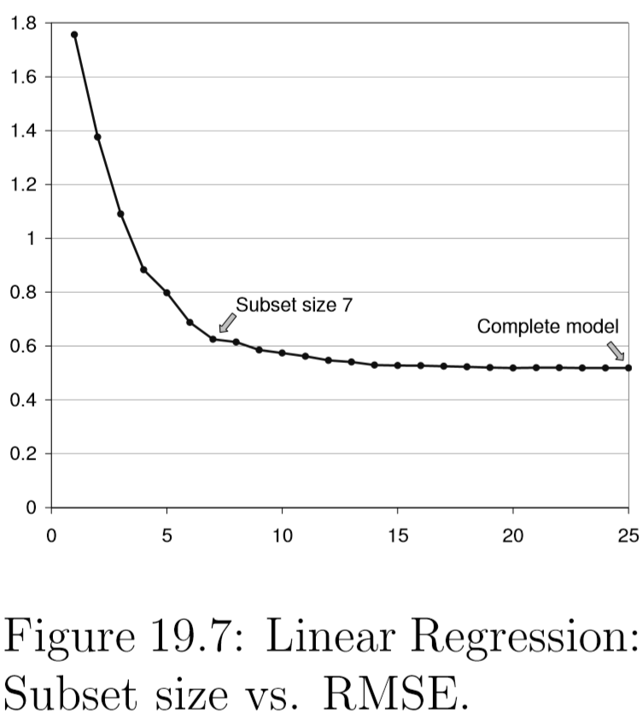
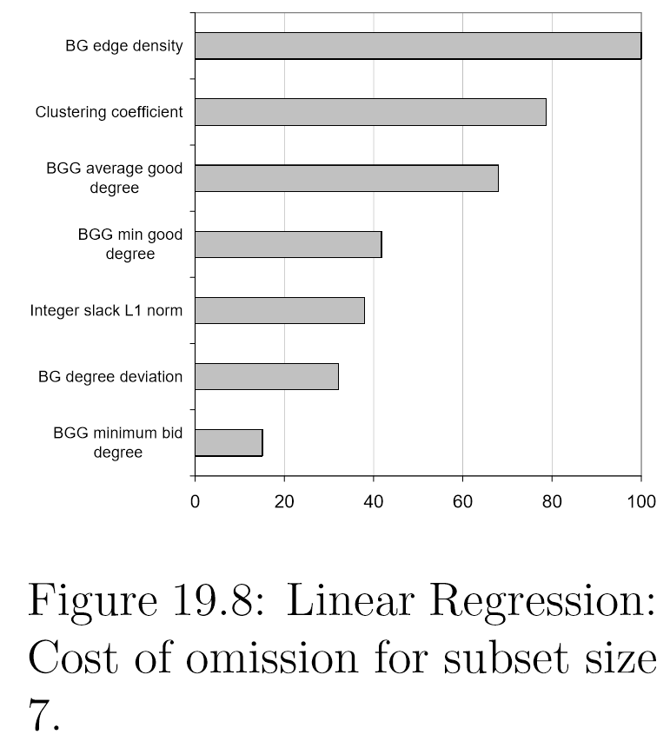
Rezultate experimentale - regresie liniară
Notes:
Fig. 19.7 reprezintă RMSE al celei mai bune submulțimi conținând între 1 și 25 de trăsături pt modele liniare (selectare prin căutare exhaustivă)
ales modelul cu 7 trăsături pt ca e primul pentru care dimensiunea următoare nu cauzează o descreștere mare în RMSE (pt 8, caracteristicile sunt mai corelate)
În fig 19.8 sunt reprezentare costurile de omisiune ale celor 7 caracteristici din model
Observații pe baza figurilor: caract structurale sunt cele mai importante :
Densitatea muchie BG? măsoară constrângerea problemei
Coef cluster arată cât de locale sunt constrângerile; norma l1 a vectorului slack; câteva sunt legate de gradele nodurilor în BG sau BGG

Slide 26
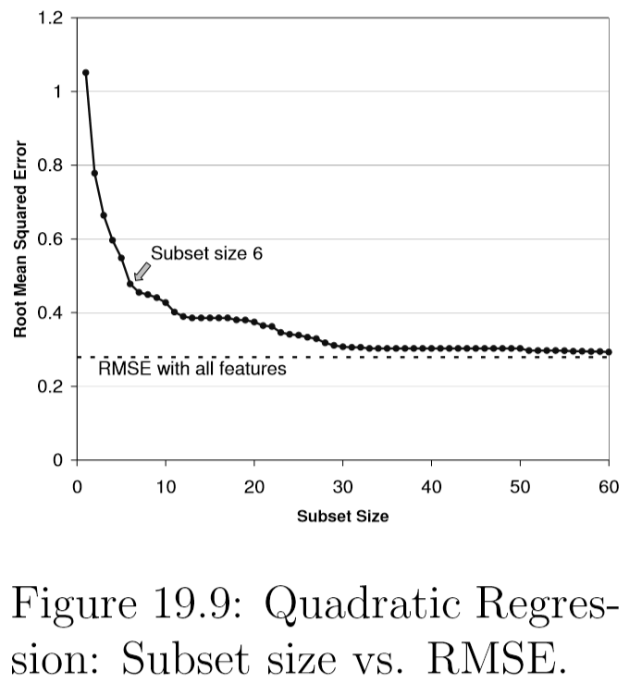
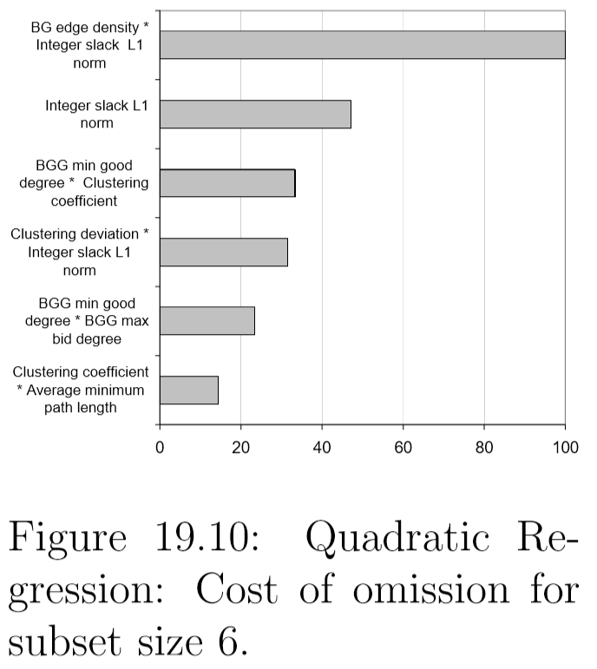
Rezultate experimentale - regresie neliniară
Notes:
Au fost luate în considerare modele de ordinul 2, cu 350 de features
nu se poate folosi căutarea exhaustivă, s-au folosit 3 metode greedy (forward, backward selection, înlocuire secvențială)
În Fig 19.9 se pot vedea cele mai bune subseturi care conțin între 1-60 features (suficiente,am folosit greedy deci nu sunt rmse-minimizing)
Se observă cum, fiind permise intercțiunile între features s-a îmbunătățit acuratețea (5-feature quadratic vs 25-feature linear model)
În Fig 19.10, ca și în cazul modelului liniar, se observă că features structurale sunt cele mai importante
Normal l1 devine mai importantă când i se permite să interacționeze cu alte features

Slide 27
Trăsături - observații
Norma l1 - cele mai ușoare probleme pot fi rezolvate în totalitate de LP, obținând l1 = 0
BG edge density - descrie constrângerea generală a problemei; mai multe constrângeri determină un timp mai mare de rulare utilizând CPLEX
Node degrees - arată viteza cu care se restrânge spațiul de căutare pe baza valorilor
Clustering coefficient features - arată măsura în care variabilele care intră în conflict cu o variabilă sunt în conflict reciproc
Notes:
Cu ajutorul caracteristicilor putem înțelege cum funcționează modelele
Norma este mai aproape de 0 pentru problemele care pot fi rezolvate aproape în totalitate, deci nu necesită multă căutare și mai mare pt probleme mai dificile
ar fi de așteptat ca problemele cu multe constrângeri să fie mai ușoare, însă rezultatele experimentale arată că durează mult utilizând CPLEX ( fie din cauza costului crescut al calculului LP pentru fiecare nod sau descreșterii relaxării LP).
BG edge density descrie constrângerea generală a problemei
Clustering coefficient: de asemenea indicator al vitezei cu care se restrânge spațiul
Explicațiile anterioare arată ca problemele sunt ușoare pentru CPLEX atunci când una dintre valori este mică
Grade noduri: descriu max, min, media și deviația standard al numărului de constrângeri, în care sunt implicate toate variabilele

Slide 28
Trăsături - observații
BG edge density * norma l1 - cea mai importantă trăsătură în modelul neliniar, prezice complexitatea unei instanțe
Trăsături excluse prin selecția submulțimilor:
De preț - importante în modele first, second-order doar ca parte din relaxarea LP
Path length: graph radius, diameter, average minimum path length
Statisticile derivate din relații între vecini în grafuri de constrângeri sunt mai importante decât cele derivate din noțiuni de proximitate sau conectivitate
Notes:
Acest lucru poate fi parțial explicat prin faptul că eliminarea licitărilor predominante le elimină pe cele care deviază cel mai mult de la preț
(pentru că nu sunt corelate)

Slide 29
Construirea portofoliilor cu algoritmi
Metoda „winner-take-all” (per-distribuție) - măsoară rezultatele date de diferiți algoritmi și selectează algoritmul având cea mai mică medie a timpului de rulare
Metoda simplă propusă (per-instanță):
Antrenează modelul pentru fiecare algoritm
Pentru o instanță dată:
Calculează valorile trăsăturilor
Prezice timpul de rulare cu ajutorul modelelor
Rulează algoritmul cel mai rapid
Notes:
Problema alegerii algoritmului, determinată de variația timpului de rulare
Ce tehnici generale se pot aplica pentru selecția algoritmului per-instanță?
dar metoda neglijează algoritmii care oferă rezultate excelente pe cazuri particulare

Slide 30
Construirea portofoliilor cu algoritmi
Algoritmi branch-and-bound folosiți:
GL (Gonen-Lehmann) - folosește ca euristică LP solver-ul CPLEX
CASS - cu euristică non-LP (dă rezultate mai bune în cazul problemelor cu nr. mare de constrângeri)
Un portofoliu alternativ:
face schimb de task-uri între algoritmii constituenți
ia mai mult timp decât portofoliul propus (nr. de algoritmi din portofoliu * timpul de rulare portofoliu optim)
Notes:
Pentru a crea portofoliul, este nevoie de mai mulți algoritmi pentru rezolvarea WDP:
chiar dacă elimină GL (care este rareori ales deoarece nu contribuie mult în plus față de CPLEX)

Slide 31
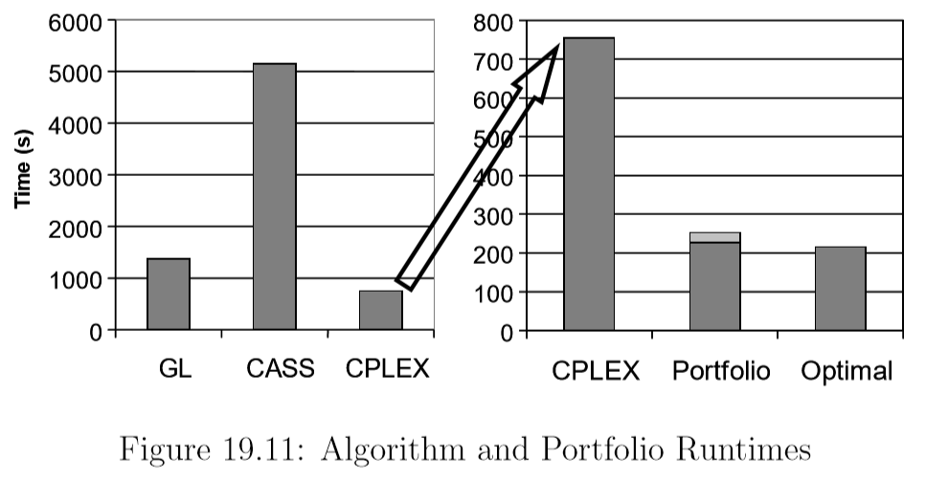
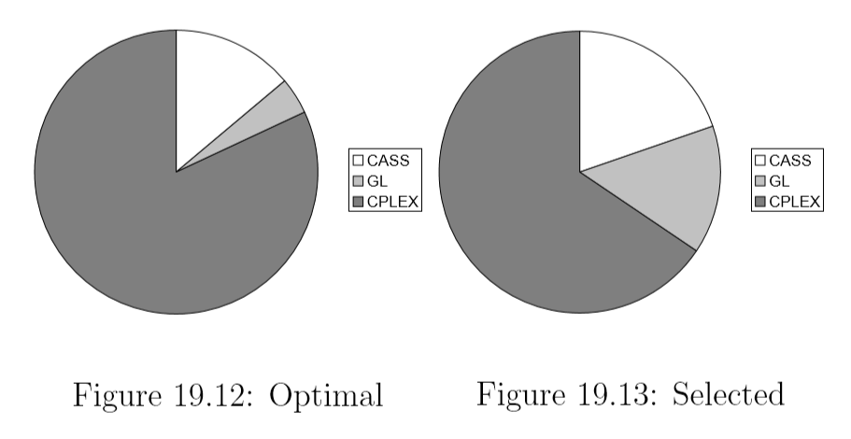
Rezultate experimentale
Notes:
S-a folosit regresia liniară pt învățarea modelelor
În figura 19.11 se observă media timpilor de rulare pentru cei 3 algoritmi comparată cu portofoliul (scalare)
Cplex = winner-take-all
Optimal este portofoliul ideal unde selecția se face perfect
Secțiunea mai deschisă - timpul de a calcula trăsăturile, iar cealaltă, timpul de rulare a algoritmului selectat
Se observă frecvența cu care este selectat fiecare algoritm în portofoliul ideal și cel propus
Greșeli din cauza timpilor de rulare similari pt ambii algoritmi cass și gl

Slide 32
Determinarea distribuțiilor complexe
D - distribuție care reflectă problemele întâlnite în practică (instanțe)
H_{f} - model de portofoliu al timpilor de rulare bazat pe trăsături de instanță
h_{f} - funcția de densitate
Trebuie generate instanțe din produsul D * h_{f}
Rejection sampling - se generează probleme din D și se păstrează cu o probabilitate proporțională cu h_{f}
Notes:
Trebuie creați noi algoritmi care să completeze portofoliul
Se alege distributia D
(dar din moment ce hf depinde de instanță…

Slide 33
Determinarea distribuțiilor complexe
Generarea instanțelor din D * h_{f}:
Creează un model H_{p} cu trăsături p→ și normalizat pentru a crea h_{p}
Generează un nr. de instanțe din D * h_{p}
Construiește o distribuție peste instanțe atribuind fiecărei instanțe s o probabilitate proporțională cu H_{f}(s) / h_{p}(s) și selectează o instanță

Slide 34
Determinarea distribuțiilor complexe - caz particular
D = D_{g} x D_{pi}, h_{p} = h_{g} x h_{pi}
D_{g} = distribuție uniformă peste distribuția CATS și generatoare de instanțe
D_{pi} = distribuție peste parametrii generatorului i de instanțe
h_{g} = model al complexității folosind doar alegerea generatorului de instanțe ca trăsătură
h_{pi} = model al complexității în spațiul de parametri ai lui i
Pot fi antrenate modele separate (H_{f,i}) pt. fiecare generator i și normalizate la h_{f,i}

Slide 35
Determinarea distribuțiilor complexe - caz particular
Generarea instanțelor din D_{g} * D_{pi} * h_{f,i} :
Pentru fiecare generator de instanțe i, creează un model H_{pi} cu trăsături p_{i} și normalizat să creeze h_{pi}
Construiește o distribuție h_{g}, unde probabilitatea fiecărui generator i este proporțională cu media complexității instanțelor generate de i
Generează un nr. mare de instanțe din (D_{g} * h_{g}) * (D_{pi} * h_{pi})
Selectează generatorul i din D_{g} * h_{g}
Selectează parametri pt. generator din D_{pi} * h_{pi}
Rulează i cu parametrii aleși pt. a genera o instanță
Construiește o distribuție peste instanțe atribuind fiecărei instanțe s din i o probabilitate proporțională cu H_{f,i}(s) / h_{g}(s) * h_{pi}(s) și selectează o instanță

Slide 36
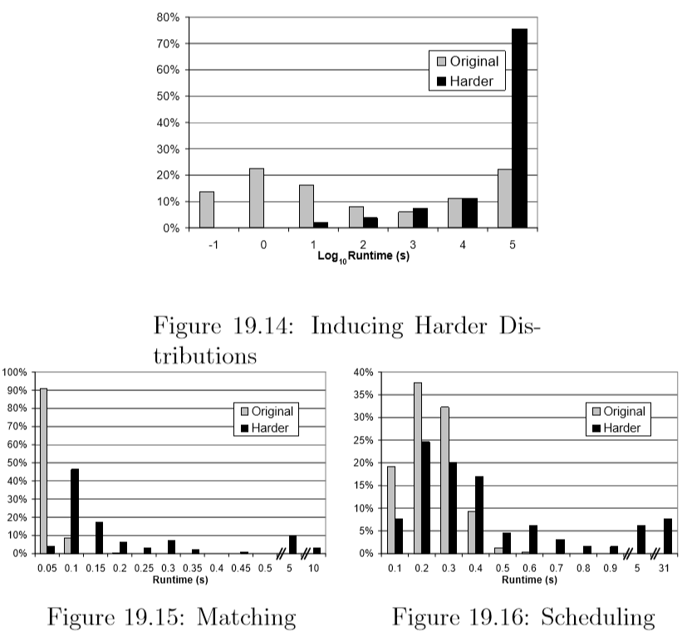
Rezultate experimentale
Notes:
În figura 19.14 se pot vedea instanțele complexe generate cu ajutorul distribuției D și acurateții modelului hf
Pentru a demonstra că tehnica funcționează și în situații mai complicate, s-a ales o distribuție cu variație mică la rulare din CATS - matching și scheduling
S-au generat instanțe de 100 sau 50 de ori mai complexe

Slide 37
Rezumat
Construirea de modele ale complexității WDP și aplicații ale acestora
Identificarea trăsăturilor structurale și independente de distribuție ale instanțelor WDP și
Demonstrarea faptului că trăsăturile conțin destule informații pentru a prezice cu acuratețe timpul de rulare CPLEX
Obținerea informațiilor despre complexitate prin analiza modelelor învățate, construirea portofoliilor cu algoritmi și ajustarea distribuțiilor pentru complexitate

